Slide 1
ЛЕКЦІЯ 13 Написання ботів для Telegram

Slide 2
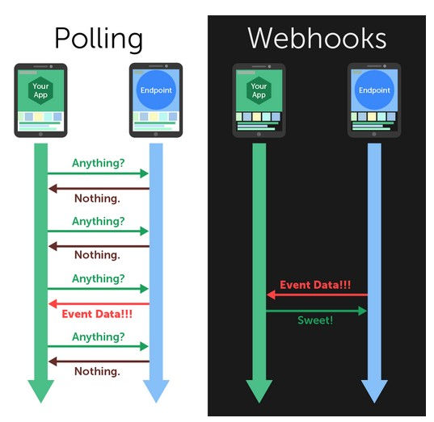
Про Telegram API і Telegram Bot API
Телеграм використовує власний протокол шифрування MTProto. MTProto API (він же Telegram API) - це API, через який додаток Телеграм зв'язується з сервером. Telegram API повністю відкритий, тому будь-який розробник може написати свій клієнт месенджера. Для написання ботів було створено Telegram Bot API – надбудову над Telegram API.
Переклад з офіційного сайту:
Щоб використовувати Bot API, вам не потрібно нічого знати про те, як працює протокол MTProto шифрування - наш допоміжний сервер буде сам обробляти все шифрування і зв'язок з Telegram API. Ви з'єднуєтеся з сервером через простий інтерфейс HTTPS, який надає просту версію Telegram API.
Серед спрощень Bot API: робота через вебхуки, спрощена розмітка повідомлень та інше.

Slide 3
Aiogram
https://github.com/aiogram/aiogram
Асинхронна бібліотека, що стрімко розвивається.
Плюси:
➕ Стабільність роботи.
➕ Анотація типів (для підказок під час написання коду).
➕ Наявність машини станів (FSM), що дозволяє зручно організувати логіку в роботі.
➕ Наявність Middleware та фільтрів, що спрощує написання коду обробників повідомлень.
➕ Зручний обробник помилок та винятків.
➕ Якісно написаний код бібліотеки.
Мінуси:
➖ Відсутня широка офіційна докладна документація (зате є багато прикладів, а також текстових уроків та відеоуроків)
➖ Високий поріг входження, необхідно розібратися в асинхронній роботі Python.
python-telegram-bot
https://github.com/python-telegram-bot/python-telegram-bot
Одна з перших бібліотек, що теж досить активно розвивається, має велике ком'юніті.
Плюси:
➕ Велике ком'юніті
➕ Анотація типів (для підказок під час написання коду).
➕ Найзріліша бібліотека
➕ Детальна документація
➕ Немає необхідності навчати Asyncio (поки що)
➕ Дуже якісно написаний код самої бібліотеки
➕ Бібліотека відносно швидко оновлюється
Мінуси
➖ Високий поріг входження.
➖ Немає асинхронності
PyTelegramBotApi (telebot)
https://github.com/eternnoir/pyTelegramBotAPI
Проста і зручна бібліотека для тих хто починає писати Телеграм-боти
Плюси
➕ Низький поріг входження
➕ Безліч інструкцій та уроків
➕ Популярність
Мінуси
➖ Дуже нестабільна робота, боти часто ламаються самі собою.
➖ Відсутні анотації типів для підказок в IDE, що ускладнює написання коду
➖ Не фреймворк, а просто обгортка над Telegram Bot API, тому багато речей доводиться писати власноруч
➖ Дуже повільно оновлюється бібліотека та виправляються помилки

Slide 4
Приклад Телеграм-боту на aiogram
Poll BotAPI for updates and process updates
import asyncio from aiogram import Bot, Dispatcher, types async def start_handler(event: types.Message): await event.answer( f"Hello, {event.from_user.get_mention(as_html=True)} ?!", parse_mode=types.ParseMode.HTML, ) async def main(): bot = Bot(token=BOT-TOKEN) try: disp = Dispatcher(bot=bot) disp.register_message_handler(start_handler, commands={"start", "restart"}) await disp.start_polling() finally: await bot.close() asyncio.run(main())
Mention – Згадка про користувача — текст, схожий на посилання, натискання якого відкриває профіль користувача. Щоб вставити у повідомлення згадку про користувача, у Bot API потрібно вбудувати посилання типу tg://user?id=123456789.
BOT-TOKEN - замість цієї змінної необхідно проставити токен відповідного телеграм-боту, що буде згенеровано від @BotFather

Slide 5
id користувачів та чатів
У кожного користувача, бота, групи, каналу в телеграм є власний id. Розрізняти чати в коді бота слід саме за ID, тому що він ніколи не змінюється.
У токені бота перша частина - це його id. Наприклад, токен 110201874:AAHdqTcvCH1vGWJxfSeofSAs0K5PALDsaw належить боту з id 110201874.
У Bot API перед id супергруп і каналів пишеться -100. Так, id 1356415630 перетворюється на -1001356415630.
id повідомлень
Кожне повідомлення у телеграмі має свій id. Це стосується і системних повідомлень (користувач зайшов до групи, змінилася назва групи тощо). Через Telegram API боти можуть отримувати на запит повідомлення в будь-якому чаті за їх id.
id повідомлення у супергрупах і каналах є унікальними для чату: перше повідомлення в чаті має номер 1, друге має номер 2 і так далі.
id повідомлень у особистих повідомленнях та звичайних групах працюють інакше. Там, можна сказати, нумерація наскрізна: id повідомлення унікально для кожного користувача, що його відправив.
Так, перше повідомлення від користувача у всіх особи і групах має номер 1, друге повідомлення від того ж користувача має номер 2 і так далі.

Slide 6
Видимість повідомлень у групах
Зазвичай бот має реагувати саме на команди. Телеграм не повідомляє бота про інші повідомлення, і це гарантує приватність листування.
Але якщо боту потрібно бачити всі повідомлення в групі (наприклад, якщо це чат-бот або антиспам-бот), для нього можна вимкнути Privacy mode.
Privacy mode — налаштування @BotFather, яке за замовчуванням увімкнено.
У такому режимі бот у групах бачить лише такі повідомлення:
Повідомлення зі згадкою бота,
Відповіді на повідомлення робота, відповіді на відповіді і так далі,
Системні повідомлення,
Команди.
А якщо Privacy mode вимкнено, то бот бачить всі повідомлення в групі.
Якщо бот - адмін у групі, то він у будь-якому випадку бачить усі повідомлення.
Бот, що працює через Bot API, у жодному разі не бачитиме повідомлення від інших ботів.

Slide 7
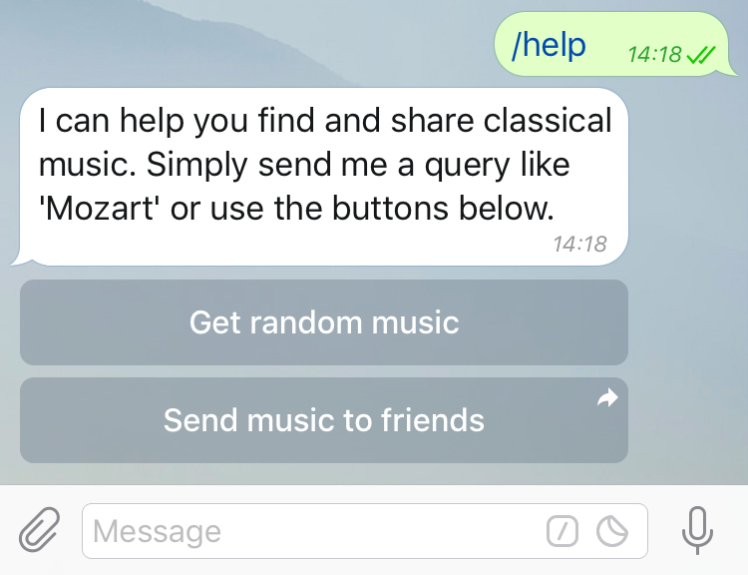
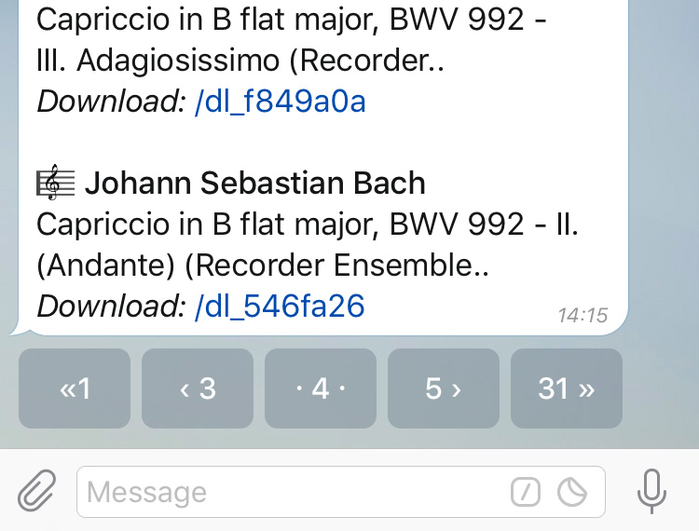

Кнопки
Інлайн-кнопки
Бот може залишати кнопки під повідомленнями. Кнопки під повідомленнями (вони ж inline keyboards/inline buttons) переважно бувають трьох видів:
URL button – кнопка з посиланням.
Callback button. При натисканні на таку кнопку прийде апдейт. Зі створенням кнопки можна вказати параметр, який буде вказаний у цьому апдейті (до 64 байтів). Зазвичай після натискання на такі кнопки боти змінюють вихідне повідомлення або показують notification або alert.
Switch to inline button. Кнопка для перемикання в інлайн-режим (про інлайн-режим див. нижче). Кнопка може відкривати інлайн у тому самому чаті або відкривати меню для вибору чату. Можна вказати в кнопці запит, який з'явиться поряд з нікнеймом бота при натисканні на кнопку.

Slide 8
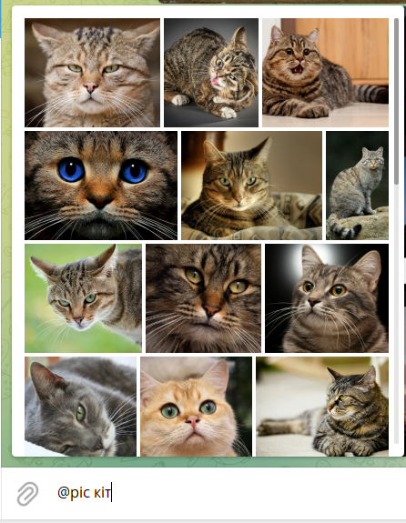
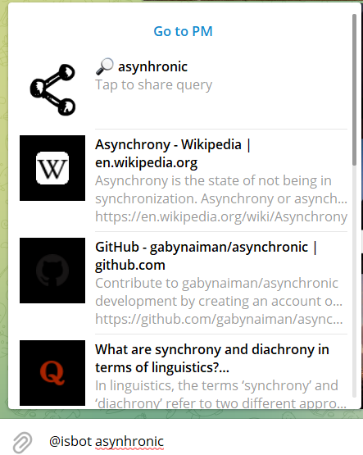
Інлайн-режим (inline mode) – це спеціальний режим роботи бота, за допомогою якого користувач може використовувати бота у всіх чатах. Виглядає так: користувач вводить юзернейм робота в полі для введення повідомлення. Після користувача можна ще записати запит (текст до 256 знаків). З'являється меню з результатами. Вибираючи результат, користувач надсилає повідомлення. Інлайн-режим можна включити в BotFather, там можна вибрати плейсхолдер замість стандартного «Search…»
У групі можна заборонити використання інлайну всім або деяким учасникам. В офіційних програмах Телеграм це обмеження поєднане з обмеженням на відправку стікерів та GIF. Результати можна відображати двома способами:
Сіткою. Зручно для видачі картинок.
Вертикальним списком. Зручно для видачі тексту.

Slide 9
Для читання повідомлень надісланих користувачами та для надсилання повідомлень назад використовується API HTML. Це вимагає використання URL:
Токен – унікальний рядок із символів, який потрібний для того, щоб встановити справжність бота в системі. Токен генерується під час створення бота. METHOD_NAME це метод, наприклад, getUpdates, sendMessage, getChat і т.д.
Токен виглядає приблизно так:
Для виконання запитів використовуються як GET, і POST запити. Багато методів потребують додаткових параметрів (метод sendMessage, наприклад, потрібно передати chat_id і текст). Ці параметри можуть бути передані як рядок запиту URL, application/x-www-form-urlencoded та application-json (крім завантаження файлів). Ще одна вимога – кодування UTF-8. Після надсилання запиту до API відповідь отримується форматі JSON. Наприклад, якщо отримати дані за допомогою методу getME, відповідь буде такою:
Якщо значення ok - true, значить запит був успішним і результат відобразиться в полі field. Якщо false – у полі 'description' буде повідомлення про помилку.
Список всіх типів даних і методів API Telegram-бота можна знайти тут https://core.telegram.org/bots/api.
https://api.telegram.org/bot/METHOD_NAME
123456:ABC-DEF1234ghIkl-zyx57W2v1u123ew11
{ ok: true, result: { id: 231757398, first_name: "Exchange Rate Bot", username: "exchangetestbot" } }

Slide 10
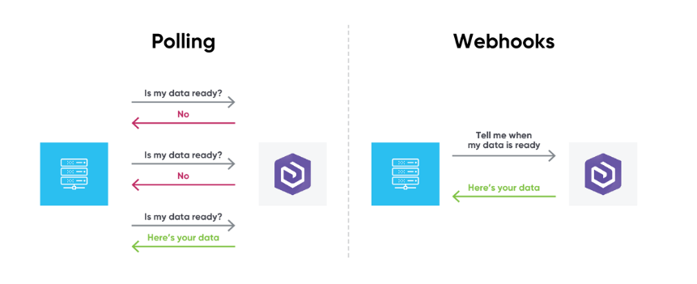
Як отримувати повідомлення користувача?
Є два варіанта.
Перший — створювати запити вручну за допомогою методу getUpdates. Як об'єкт ви отримаєте масив об'єктів Update. Цей метод працює як технологія довгих опитувань (long polling), коли ви надсилаєте запит, обробляєте дані та починаєте повторювати процес. Щоб уникнути повторної обробки тих самих даних рекомендується використовувати параметр offset.
Другий варіант – використовувати webhooks. Метод setWebhook потрібно буде застосувати лише один раз. Після цього Telegram надсилатиме всі оновлення на конкретну URL-адресу, як тільки вони з'являться. Єдине обмеження - необхідний HTTPS, але можна використовувати сертифікати, завірені самостійно.

Slide 11
Як вибрати оптимальний метод?
Метод getUpdates найкраще підходить, якщо:
Ви не бажаєте або не можете настроювати HTTPS під час розробки.
Ви працюєте зі скриптовими мовами, які складно інтегрувати у веб-сервер.
У бота високе навантаження.
Ви міняєте сервер бота час від часу.
Метод з Webhook краще підійде у таких випадках:
Ви використовуєте веб-мови (наприклад, PHP).
Бот має низьке навантаження, і немає сенсу робити запити вручну.
Бот постійно інтегрований у веб-сервер.
В першому прикладі буде використано метод getUpdates.

Slide 12
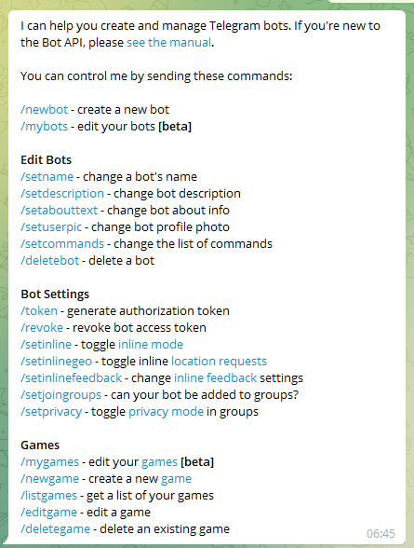
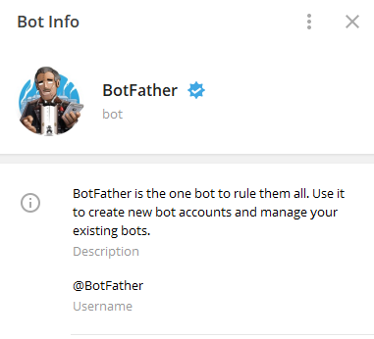
Як створити і зареєструвати бота?
@BotFather використовується для створення ботів в Telegram. Він також відповідає за базове налаштування (опис, фото профілю, вбудована підтримка тощо).

Slide 13
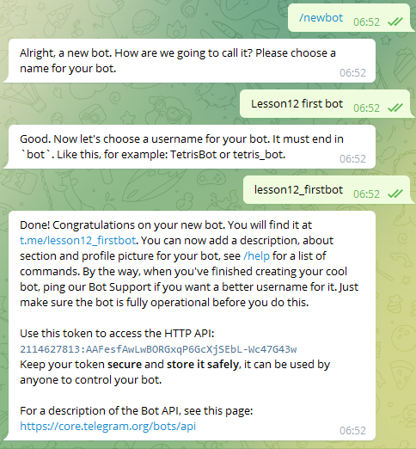
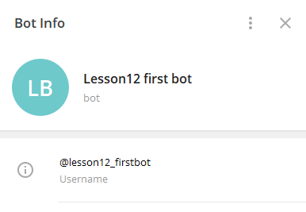
Використовуючи @BotFather створюємо перший бот, даючи йому name і username.
В результаті ми отримуємо посилання на бот і токен для доступу до HTTP API.
Він буде використовуватись для ідентифікації вашого бота на сервері Telegram

Slide 14
Основною задачею першого бота буде отримання поточного курсу валют від API Приватбанку.
Тому напишемо програму, яка реалізовуватиме логіку конкретних запитів курсів валют.
Використовуватимемо PrivatBank API. URL: https://api.privatbank.ua/p24api/pubinfo?json&exchange&coursid=5.
Приклад відповіді:
pb.py
[ { ccy:"USD", base_ccy:"UAH", buy:"25.90000", sale:"26.25000" }, { ccy:"EUR", base_ccy:"UAH", buy:"29.10000", sale:"29.85000" }, { ccy:"RUR", base_ccy:"UAH", buy:"0.37800", sale:"0.41800" }, { ccy:"BTC", base_ccy:"USD", buy:"11220.0384", sale:"12401.0950" } ]
import re import requests import json URL = 'https://api.privatbank.ua/p24api/pubinfo?json&exchange&coursid=5' def load_exchange(): return json.loads(requests.get(URL).text) def get_exchange(ccy_key): for exc in load_exchange(): if ccy_key == exc['ccy']: return exc return False def get_exchanges(ccy_pattern): result = [] ccy_pattern = re.escape(ccy_pattern) + '.*' for exc in load_exchange(): if re.match(ccy_pattern, exc['ccy'], re.IGNORECASE) is not None: result.append(exc) return result
Було реалізовано три методи:
load_exchange: завантажує курси валют за вказаною URL-адресою та повертає їх у форматі словника (dict).
get_exchange: повертає курси валют за запитаною валютою.
get_exchanges: повертає список валют відповідно до шаблону (потрібний для пошуку валют у вбудованих запитах).

Slide 15
Створимо конфігураційний файл config.py:
У цьому файлі вказано: токен бота та часовий пояс, в якому той буде працювати (це знадобиться в майбутньому для визначення часу оновлення повідомлень. API Telegram не дозволяє бачити часову зону користувача, тому час оновлення повинен відображатися підказкою про часовий пояс).
Створимо файл bot.py. Потрібно імпортувати всі необхідні бібліотеки, файли з налаштуваннями та попередньо створений pb.py.
TOKEN = '214627813:AAFesfAwLwBORGxqP6GcXjSEbL-Wc47G43w' TIMEZONE = 'Europe/Kiev' TIMEZONE_COMMON_NAME = 'Kiev'
import telebot import config import pb import datetime import pytz import json import traceback P_TIMEZONE = pytz.timezone(config.TIMEZONE) TIMEZONE_COMMON_NAME = config.TIMEZONE_COMMON_NAME bot = telebot.TeleBot(config.TOKEN) bot.polling(none_stop=True)
Створення бота за допомогою бібліотеки pyTelegramBotAPI. Для цього конструктору потрібно передати токен

Slide 16
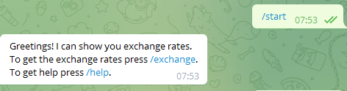
Обробник команди /start
Тепер чат-бот на Python працює і постійно надсилає запити за допомогою методу getUpdates. Параметр none_stop відповідає за те, щоб запити надсилалися, навіть якщо API повертає помилку під час виконання методу.
Зі змінної бота можна викликати будь-які методи API Telegram-бота.
Для початку потрібно написати обробник команди /start і додамо його перед рядком bot.polling(none_stop=True):
import telebot import config import pb import datetime import pytz import json import traceback P_TIMEZONE = pytz.timezone(config.TIMEZONE) TIMEZONE_COMMON_NAME = config.TIMEZONE_COMMON_NAME bot = telebot.TeleBot(config.TOKEN) @bot.message_handler(commands=['start']) def start_command(message): bot.send_message( message.chat.id, 'Greetings! I can show you exchange rates.\n' + 'To get the exchange rates press /exchange.\n' + 'To get help press /help.' ) bot.polling(none_stop=True)
pyTelegramBotApi використовує декоратори Python для запуску обробників різних команд Telegram.
Також можна перехоплювати повідомлення за допомогою регулярних виразів, дізнаватися про тип вмісту в них і лямбда-функції.
У разі якщо умова commands=['start'] дорівнює True, тоді буде викликана функція start_command. Об'єкт повідомлення (десеріалізований тип message) буде передано функції.
Після цього з’явиться можливість запустити send_message у тому ж чаті з конкретним повідомленням.

Slide 17
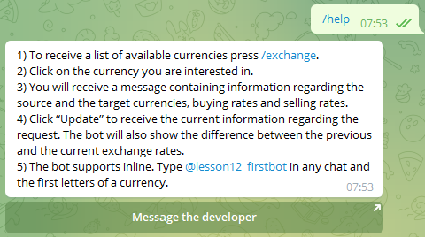
Обробник команди /help
Додамо обробник команди /help за допомогою вбудованої кнопки з посиланням на обліковий запис розробника у Telegram. Кнопку можна назвати “Message the developer”.
@bot.message_handler(commands=['help']) def help_command(message): keyboard = telebot.types.InlineKeyboardMarkup() keyboard.add(telebot.types.InlineKeyboardButton('Message the developer', url='telegram.me/zhpolypython')) bot.send_message( message.chat.id, '1) To receive a list of available currencies press /exchange.\n' + '2) Click on the currency you are interested in.\n' + '3) You will receive a message containing information regarding the source and the target currencies, ' + 'buying rates and selling rates.\n' + '4) Click “Update” to receive the current information regarding the request. ' + 'The bot will also show the difference between the previous and the current exchange rates.\n' + '5) The bot supports inline. Type @lesson12_firstbot in any chat and the first letters of a currency.', reply_markup=keyboard )
Було використано додатковий параметр (reply_markup) для методу send_message. Метод отримав вбудовану клавіатуру (InlineKeyboardMarkup) з однією кнопкою (InlineKeyboardButton) та наступним текстом: “Message the developer” та url='telegram.me/zhpolpython'.

Slide 18
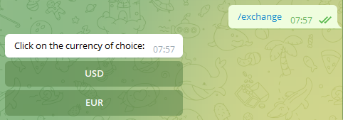
Додавання обробника команди /exchange
Обробник команди /exchange відображає меню вибору валюти та вбудовану клавіатуру з 2 кнопками: USD та EUR (це валюти, що підтримуються API банку).
@bot.message_handler(commands=['exchange']) def exchange_command(message): keyboard = telebot.types.InlineKeyboardMarkup() keyboard.row( telebot.types.InlineKeyboardButton('USD', callback_data='get-USD') ) keyboard.row( telebot.types.InlineKeyboardButton('EUR', callback_data='get-EUR') ) bot.send_message( message.chat.id, 'Click on the currency of choice:', reply_markup=keyboard )
Як працює InlineKeyboardButton. Коли користувач натискає кнопку, ви отримуєте CallbackQuery (у параметрі data міститься callback-data) в getUpdates. Таким чином ви знаєте, яку саме кнопку натиснув користувач, і як правильно її обробити.
Ось як працює відповідь /exchange:

Slide 19
Обробник для кнопок вбудованої клавіатури
У бібліотеці pyTelegramBot Api є декоратор @bot.callback_query_handler, який передає об'єкт CallbackQuery у вкладену функцію.
реалізуємо метод get_ex_callback:
Метод answer_callback_query потрібен, щоб усунути стан завантаження, до якого переходить бот після натискання кнопки. Надішлімо повідомлення send_exchange_query. Йому потрібно передати Message та код валюти (отримати її можна з query.data. Якщо це, наприклад, get-USD, передавайте USD).
Реалізуємо send_exchange_result:
@bot.callback_query_handler(func=lambda call: True) def iq_callback(query): data = query.data if data.startswith('get-'): get_ex_callback(query)
def get_ex_callback(query): bot.answer_callback_query(query.id) send_exchange_result(query.message, query.data[4:])
def send_exchange_result(message, ex_code): bot.send_chat_action(message.chat.id, 'typing') ex = pb.get_exchange(ex_code) bot.send_message( message.chat.id, serialize_ex(ex), reply_markup=get_update_keyboard(ex), parse_mode='HTML' )
Спочатку відправимо стан введення в чат, щоб бот показував індикатор «набору тексту», поки API банку отримує запит. Тепер викличемо метод get_exchange із файлу pb.py, який отримає код валюти (наприклад, USD). Також потрібно викликати два нових методи в send_message: serialize_ex, серіалізатор валюти та get_update_keyboard (який повертає клавіатурі кнопки “Update” та “Share”).

Slide 20
Запишемо в get_update_keyboard поточний курс валют у callback_data у формі JSON. JSON стискається, тому що максимальний дозволений розмір файлу дорівнює 64 байтам. Кнопка t означає тип, а e обмін. Решту виконано за тим самим принципом. Кнопка Share має параметр switch_inline_query. Після натискання кнопки користувачеві буде запропоновано вибрати один із чатів, відкрити цей чат і ввести ім'я бота та певний запит у полі введення.
def get_update_keyboard(ex): keyboard = telebot.types.InlineKeyboardMarkup() keyboard.row( telebot.types.InlineKeyboardButton( 'Update', callback_data=json.dumps({ 't': 'u', 'e': { 'b': ex['buy'], 's': ex['sale'], 'c': ex['ccy'] } }).replace(' ', '') ), telebot.types.InlineKeyboardButton('Share', switch_inline_query=ex['ccy']) ) return keyboard

Slide 21
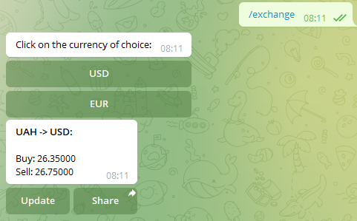
Методи serialize_ex та додатковий serialize_exchange_diff потрібні, щоб показувати різницю між поточним та старими курсами валют після натискання кнопки Update
def serialize_exchange_diff(diff): result = '' if diff > 0: result = '(' + str(diff) + '↗)' elif diff < 0: result = '(' + str(diff)[1:] + '↘)' return result
метод serialize_ex отримує необов'язковий параметр diff. Йому передаватиметься різниця між курсами обміну у форматі {'buy_diff': <float>, 'sale_diff': <float>}. Це відбуватиметься під час серіалізації після натискання кнопки Update. Коли курси валют відображаються вперше, він нам не потрібен.
Ось як виглядатиме бот після натискання кнопки USD:

Slide 22
Реалізаціяи обробника кнопки оновлення (Update)
Тепер можна створити кнопки Update. Після доповнення методу iq_callback_method він виглядатиме так:
@bot.callback_query_handler(func=lambda call: True) def iq_callback(query): data = query.data if data.startswith('get-'): get_ex_callback(query) else: try: if json.loads(data)['t'] == 'u': edit_message_callback(query) except ValueError: pass
def edit_message_callback(query): data = json.loads(query.data)['e'] exchange_now = pb.get_exchange(data['c']) text = serialize_ex( exchange_now, get_exchange_diff( get_ex_from_iq_data(data), exchange_now ) ) + '\n' + get_edited_signature() if query.message: bot.edit_message_text( text, query.message.chat.id, query.message.message_id, reply_markup=get_update_keyboard(exchange_now), parse_mode='HTML' ) elif query.inline_message_id: bot.edit_message_text( text, inline_message_id=query.inline_message_id, reply_markup=get_update_keyboard(exchange_now), parse_mode='HTML' )
Якщо дані зворотного виклику починаються з get-(get-USD, get-EUR тощо), тоді потрібно викликати get_ex_callback, як раніше. В іншому випадку варто спробувати розібрати рядок JSON та отримати його ключ t. Якщо значення дорівнює u, тоді потрібно викликати метод edit_message_callback. Реалізуємо це:
Як це працює:
Завантажуємо поточний курс валюти (exchange_now = pb.get_exchange(data['c'])).
Генеруємо текст нового повідомлення шляхом серіалізації поточного курсу валют із параметром diff, який можна отримати за допомогою нових методів (про них далі). Також потрібно додати підпис – get_edited_signature.
Викликаємо метод edit_message_text, якщо оригінальне повідомлення не змінилося. Якщо це відповідь на вбудований запит, надаємо інші параметри.

Slide 23
Метод get_ex_from_iq_data розбирає JSON із callback_data:
Метод get_exchange_diff отримує старе та поточне значення курсів валют і повертає різницю у форматі {'buy_diff': <float>, 'sale_diff': <float>}:
get_edited_signature генерує текст “Updated…”:
def get_ex_from_iq_data(exc_json): return { 'buy': exc_json['b'], 'sale': exc_json['s'] }
def get_exchange_diff(last, now): return { 'sale_diff': float("%.6f" % (float(now['sale']) - float(last['sale']))), 'buy_diff': float("%.6f" % (float(now['buy']) - float(last['buy']))) }
def get_edited_signature(): return '<i>Updated ' + \ str(datetime.datetime.now(P_TIMEZONE).strftime('%H:%M:%S')) + \ ' (' + TIMEZONE_COMMON_NAME + ')</i>'

Slide 24
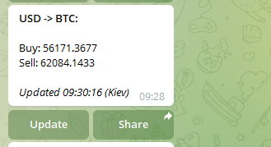

Ось як виглядає повідомлення після поновлення, якщо курси валют не змінилися:
І ось так – якщо змінилися:

Slide 25
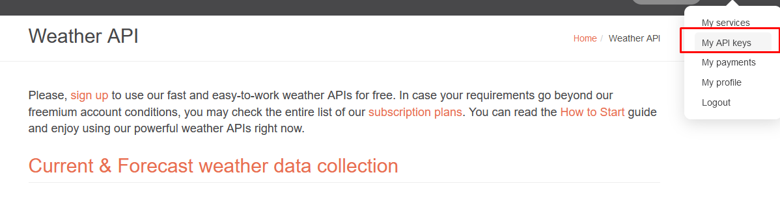
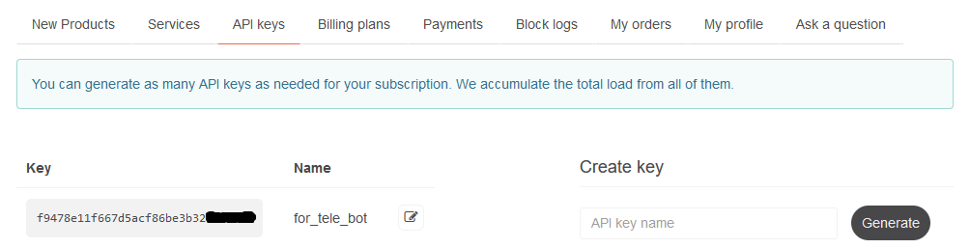
Створення telegram-бота для отримання інформації про погоду за допомогою Aiogram
До початку створення бота потрібно отримати токен для openweather api https://openweathermap.org/api
Для цього реєструємося на сайті і переходимо в My API Key, копіюємо токен і зберігаємо його в файл config.py
config.py
open_weather_token = "f9478e11f667d5acf86be3b3d441b98c"

Slide 26

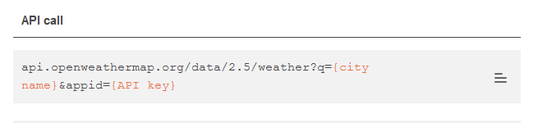
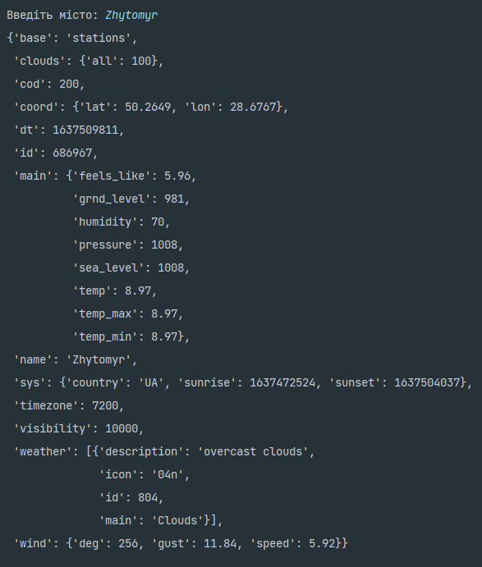
Для здійснення GET-запитів до API openweathermap необхідно встановити бібліотеку requests
Документацію по формату запитів до api можна знайти по посиланню https://openweathermap.org/current
Тому необхідно створити функцію get_weather() що прийматиме два параметри – місто і токен, а також запитати у користувача про місто всередині функції main().
Відповідно, для запиту потрібно два параметри: місто і токен.
import requests from pprint import pprint from config import open_weather_token def get_weather(city, open_weather_token): try: r = requests.get( f"http://api.openweathermap.org/data/2.5/weather?q={city}&appid={open_weather_token}&units=metric" ) data = r.json() pprint(data) except Exception as ex: print(ex) print("Перевірте назву міста") def main(): city = input("Введіть місто: ") get_weather(city, open_weather_token) if __name__ == '__main__': main()

Slide 27
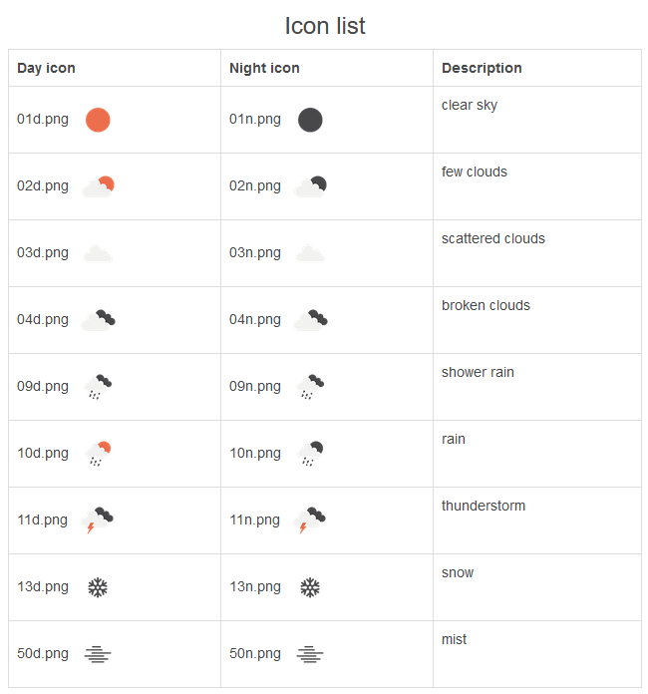

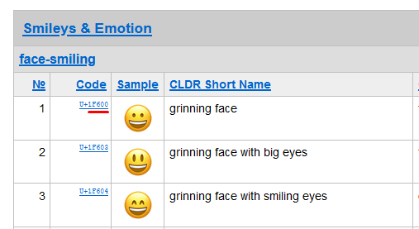
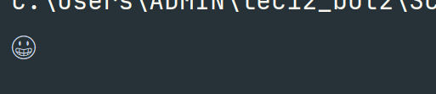
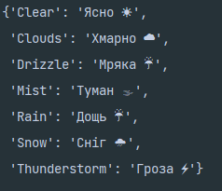
Іконки з weather conditions https://openweathermap.org/weather-conditions
Отримати іконку можна ще одним get-запитом
Але з точки зору швидкодії вигідніше відображати іконки погоди через emoji за допомогою unicode. Наприклад для смайла це
smile = "\U0001F600" print(smile)
Тому створимо словник станів погоди + emoji
code_to_smile = { "Clear": "Ясно \U00002600", "Clouds": "Хмарно \U00002601", "Rain": "Дощь \U00002614", "Drizzle": "Мряка \U00002614", "Thunderstorm": "Гроза \U000026A1", "Snow": "Сніг \U0001F328", "Mist": "Туман \U0001F32B" }

Slide 28
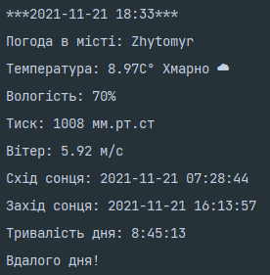
import requests import datetime from pprint import pprint from config import open_weather_token def get_weather(city, open_weather_token): code_to_smile = { "Clear": "Ясно \U00002600", "Clouds": "Хмарно \U00002601", "Rain": "Дощь \U00002614", "Drizzle": "Мряка \U00002614", "Thunderstorm": "Гроза \U000026A1", "Snow": "Сніг \U0001F328", "Mist": "Туман \U0001F32B" } try: r = requests.get( f"http://api.openweathermap.org/data/2.5/weather?q={city}&appid={open_weather_token}&units=metric" ) data = r.json() pprint(data) city = data["name"] cur_weather = data["main"]["temp"] weather_description = data["weather"][0]["main"] if weather_description in code_to_smile: wd = code_to_smile[weather_description] else: wd = "Уявлення не маю, що там за погода!" humidity = data["main"]["humidity"] pressure = data["main"]["pressure"] wind = data["wind"]["speed"] sunrise_timestamp = datetime.datetime.fromtimestamp(data["sys"]["sunrise"]) sunset_timestamp = datetime.datetime.fromtimestamp(data["sys"]["sunset"]) length_of_the_day = datetime.datetime.fromtimestamp(data["sys"]["sunset"]) - datetime.datetime.fromtimestamp( data["sys"]["sunrise"])
print(f"***{datetime.datetime.now().strftime('%Y-%m-%d %H:%M')}***\n" f"Погода в місті: {city}\nТемпература: {cur_weather}C° {wd}\n" f"Вологість: {humidity}%\nТиск: {pressure} мм.рт.ст\nВітер: {wind} м/с\n" f"Схід сонця: {sunrise_timestamp}\nЗахід сонця: {sunset_timestamp}\nТривалість дня: {length_of_the_day}\n" f"Вдалого дня!" ) except Exception as ex: print(ex) print("Перевірте назву міста") def main(): city = input("Введіть місто: ") get_weather(city, open_weather_token) if __name__ == '__main__': main()

Slide 29
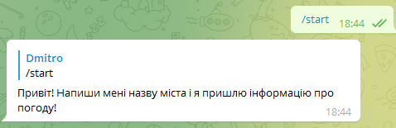
Встановлюємо бібліотеку aiogram
Заходимо на @BotFather і отримуємо новий токен для нового бота. Записуємо його теж в config.py
Створюємо новий файл для бота і імпортуємо туди необхідні бібілотеки
open_weather_token = "f9478e11f667d5acf86be3b3dd66ddb8c" tg_bot_token = "2125591704:AAGYueLHEElnOZtdd66ddqwQ-AWQwDvNkP_J0"
import requests import datetime from config import tg_bot_token, open_weather_token from aiogram import Bot, types from aiogram.dispatcher import Dispatcher from aiogram.utils import executor bot = Bot(token=tg_bot_token) dp = Dispatcher(bot) @dp.message_handler(commands=["start"]) async def start_command(message: types.Message): await message.reply("Привіт! Напиши мені назву міста і я пришлю інформацію про погоду!") if __name__ == '__main__': executor.start_polling(dp)
В aiogram handler’ами керує Dispatcher

Slide 30
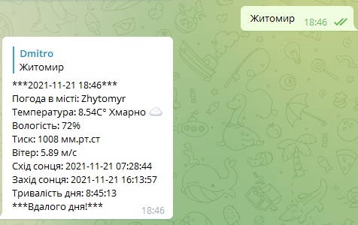
import requests import datetime from config import tg_bot_token, open_weather_token from aiogram import Bot, types from aiogram.dispatcher import Dispatcher from aiogram.utils import executor bot = Bot(token=tg_bot_token) dp = Dispatcher(bot) @dp.message_handler(commands=["start"]) async def start_command(message: types.Message): await message.reply("Привіт! Напиши мені назву міста і я пришлю інформацію про погоду!") @dp.message_handler() async def get_weather(message: types.Message): code_to_smile = { "Clear": "Ясно \U00002600", "Clouds": "Хмарно \U00002601", "Rain": "Дощь \U00002614", "Drizzle": "Мряка \U00002614", "Thunderstorm": "Гроза \U000026A1", "Snow": "Сніг \U0001F328", "Mist": "Туман \U0001F32B" } try: r = requests.get( f"http://api.openweathermap.org/data/2.5/weather?q={message.text}&appid={open_weather_token}&units=metric" ) data = r.json() city = data["name"] cur_weather = data["main"]["temp"] weather_description = data["weather"][0]["main"] if weather_description in code_to_smile: wd = code_to_smile[weather_description] else: wd = "Уявлення не маю що там за погода!"
humidity = data["main"]["humidity"] pressure = data["main"]["pressure"] wind = data["wind"]["speed"] sunrise_timestamp = datetime.datetime.fromtimestamp(data["sys"]["sunrise"]) sunset_timestamp = datetime.datetime.fromtimestamp(data["sys"]["sunset"]) length_of_the_day = datetime.datetime.fromtimestamp(data["sys"]["sunset"]) - datetime.datetime.fromtimestamp( data["sys"]["sunrise"]) await message.reply(f"***{datetime.datetime.now().strftime('%Y-%m-%d %H:%M')}***\n" f"Погода в місті: {city}\nТемпература: {cur_weather}C° {wd}\n" f"Вологість: {humidity}%\nТиск: {pressure} мм.рт.ст\nВітер: {wind} м/с\n" f"Схід сонця: {sunrise_timestamp}\nЗахід сонця: {sunset_timestamp}\nТривалість дня: {length_of_the_day}\n" f"***Вдалого дня!***" ) except: await message.reply("\U00002620 Перевірте назву міста \U00002620") if __name__ == '__main__': executor.start_polling(dp)

Slide 31
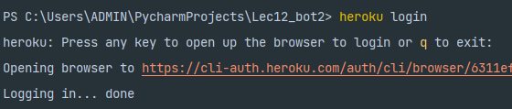

Deploy на Heroku починаємо зі стандартної команди (попередньо встановивши Heroku CLI) heroku login
В директорії проекту створюємо три файли.
В першому (runtime.txt) вказується версія python яка потрібна для роботи бота
Другий файл (requirements.txt) міститиме необхідні для роботи проекта бібліотеки і його можна згенерувати
командою
Третій файл (Procfile - так, без розширення!) необхідно записати команду запуску бота з відповідного файлу
python-3.10.0
aiogram==2.16 aiohttp==3.8.1 aiosignal==1.2.0 async-timeout==4.0.1 attrs==21.2.0 Babel==2.9.1 certifi==2021.10.8 charset-normalizer==2.0.7 frozenlist==1.2.0 idna==3.3 multidict==5.2.0 pytz==2021.3 requests==2.26.0 typing-extensions==4.0.0 urllib3==1.26.7 yarl==1.7.2
worker: python main_weather_tg_bot.py

Slide 32







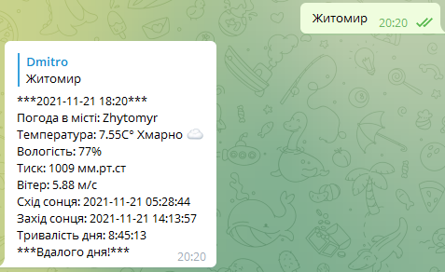

Далі виконуємо наступні команди:
Тепер треба визначити чи запущений worker:
Запускаємо worker:
Знову перевіряємо:
Не забудьте створити і заповнити .gitignore для вашого проекту
Дайте ім’я вашому додатку на Heroku. Пам’ятайте про деякі обмеження для імен:
Як і очікувалось - ні
Все працює!

Slide 33
Дякую за увагу!

